Slide 1
Conception d’un site web dynamique + intégration d’une I.A

Slide 2
TOnotDO
Simplicité

Slide 3
Caractéristiques
Rôles d’utilisateurs
Client : crée les tâches,
Travailleur : complète les tâches,
Admin : gère tout.
Gestion d’utilisateur : Gérer les informations de profile
Gestion des tâches
Créer,
Assigner,
Mise à jour des tâches.
Chat : Chatbot pour posé des questions

Slide 4
Technologies :
Backend : PHP 7.4+,
Base de données : MySQL 5.7+,
Frontend : HTML, CSS, JS,
Serveur : Apache (XAMPP),
Temps réel: Node.js + Socket.IO

Slide 5
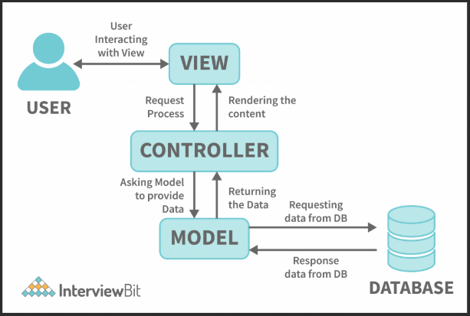
Partie technique
Architectures : MVC

Slide 7
Base des données (MySQL)
Le nom de le base de données
CREATE DATABASE : « commande » pour créer une base de données

Slide 8
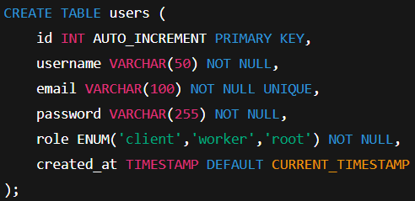
2 tableaux
users ou utilisateurs

Slide 9
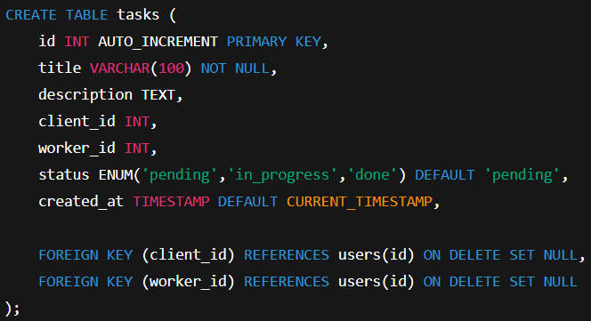
tasks ou tâches
La relation est 1 à N : un utilisateur (client, travailleur, admin) a plusieurs tâches

Slide 10
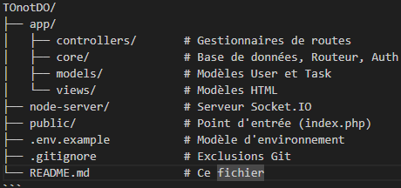
Structure du Projet

